Slide 1
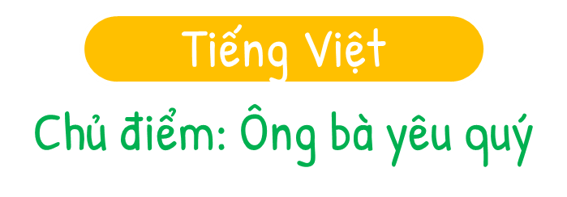



Thứ Năm, ngày 20 tháng 1 năm 2022
(Tiết 1, 2)

Slide 2
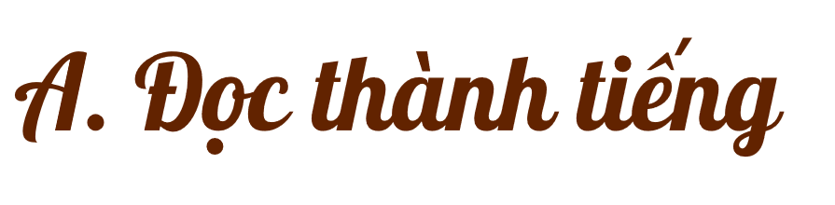
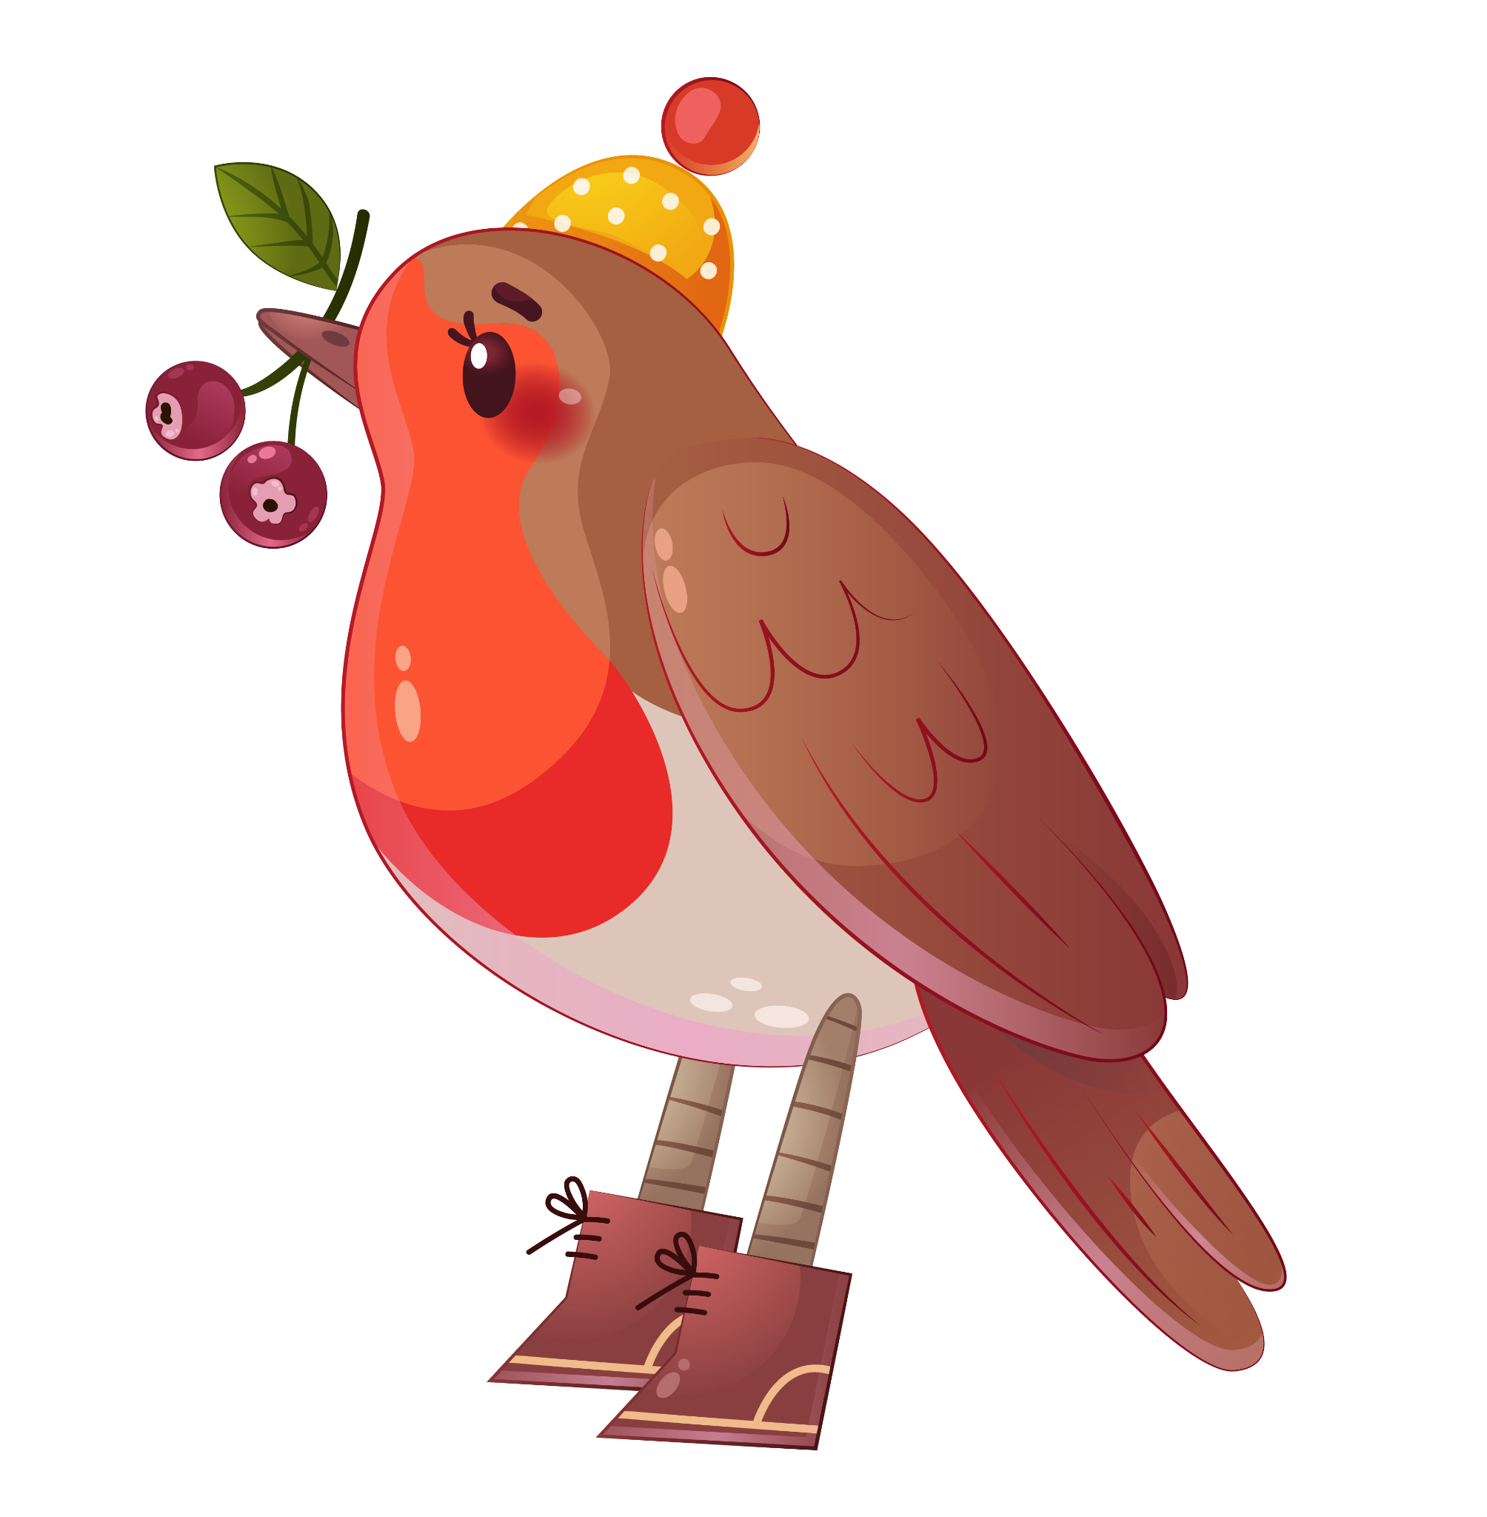
A

Slide 3
A. Đọc thành tiếng câu chuyện sau:
A
Cá chuồn tập bay
Cá chuồn con chưa bao giờ được bay lên khỏi mặt nước. Phong cảnh dưới lòng biển đã đẹp nhưng trên khoảng không cũng lắm điều kì thú. Vào một buổi sáng mùa thu, nước biển trong vắt, cá chuồn con được mẹ đưa đi tập bay. Bài học bay mẹ dạy, chú đã thuộc lòng, vậy mà chú vẫn hồi hộp.
Tiếng hô “Phóng!” của mẹ vừa dứt, chú vút lên như một mũi tên. Toàn thân chú đột nhiên nhẹ bỗng, sáng lấp lánh trong ánh mặt trời. Một khung cảnh mới mẻ, tươi đẹp mở òa ra trước mắt. Những con tàu bồng bềnh trên mặt nước. Những con sóng bọt tung trắng xóa. Đàn hải âu dập dờn phía xa.

Slide 4

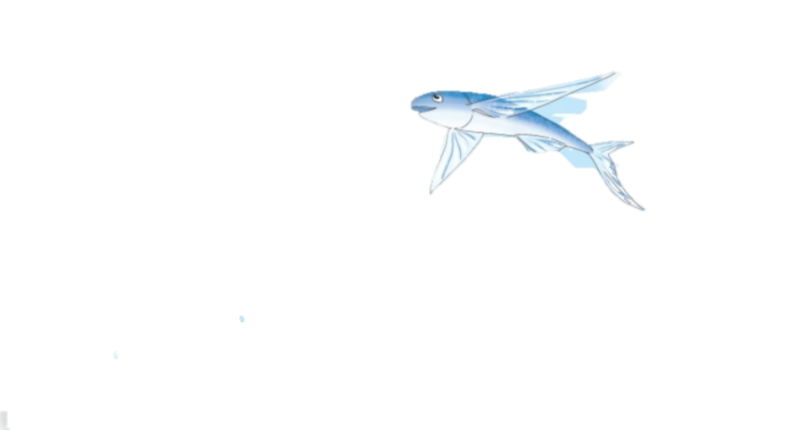
A. Đọc thành tiếng câu chuyện sau:
A
Cá chuồn tập bay
Cá chuồn xòe đôi cánh trước ngực, liệng một đường thật ngoạn mục rồi lại nhẹ nhàng đáp xuống mặt nước. Tất cả chỉ diễn ra trong vòng mấy giây đồng hồ. Giờ đây, chuồn con đã biết thế nào là bầu trời bao la. Và một điều còn quan trọng hơn thế là chú đã trở thành cá chuồn thật sự.
Theo Trần Đức Tiến

Slide 5
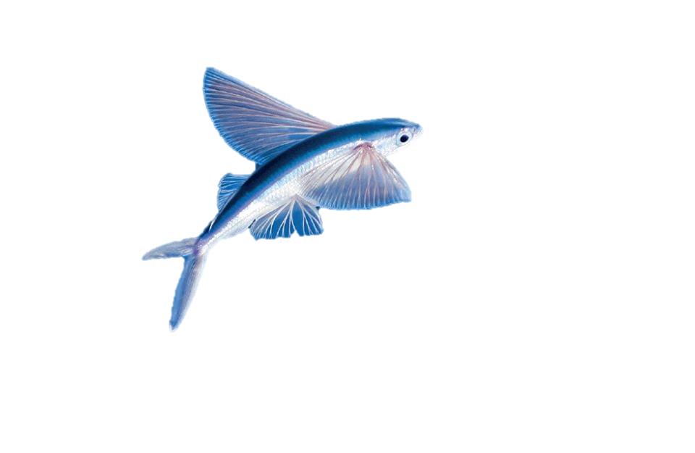
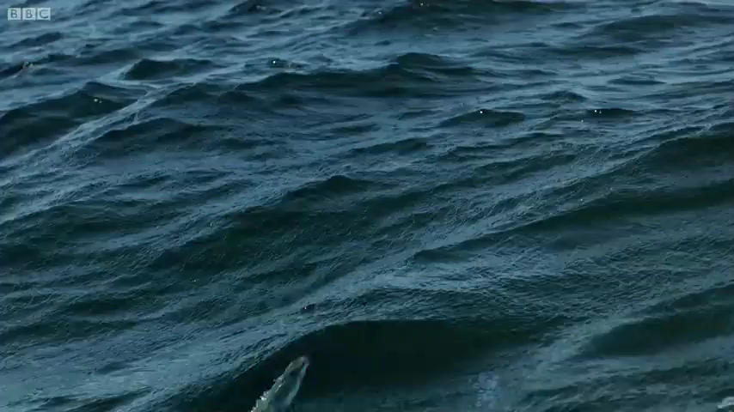

A

Slide 6


A
B

Slide 7

Trước hôm nghỉ tết, cô Dung nói với cả lớp: “Ngày mai, chúng ta bày tiệc tiễn năm cũ, đón năm mới. Mỗi em hãy mang tới lớp một món đãi bạn.
Bạn Hưng góp kẹo trái cây. Bạn Nhung góp những trái vú sữa tròn vo căng mọng hái từ vườn nhà. Bạn Hương góp mứt dừa làm cùng bà ngoại. Mỗi bạn một món, đủ thứ. Đã có bánh da lượn ướt, lại có bánh lỗ tai heo khô cong, giòn rụm. Đã có hạt dưa nhỏ bằng móng ngón tay út sơn son, lại có bánh phồng khoai to, tròn vo. Còn những miếng dưa hấu mới xẻ thì cong vút như cái miệng rộng cười hết cỡ. Khó mà kể hết các món ngon trong một bữa tiệc lớn như vậy.
Bữa tiệc của ba mươi lăm bạn lớp 2B có đến ba mươi sáu món. Món nào cũng ngon và lạ. Chưa kịp biết hết tên thì đã hết sạch!
Theo Trần Quốc Toàn
A
B

Slide 8
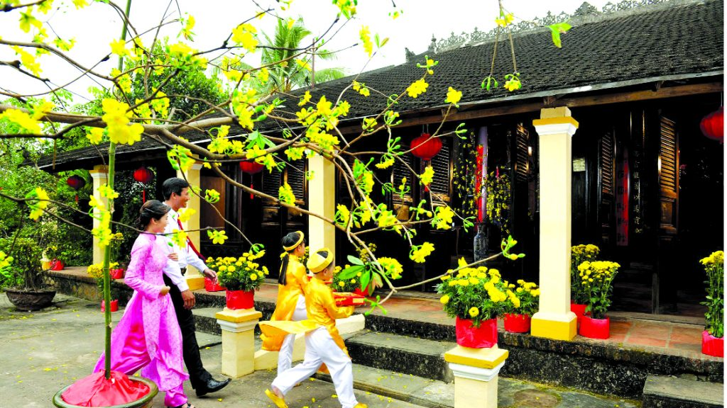
Giải nghĩa từ
(Tết Nguyên đán, Tết ta, Tết âm lịch, Tết truyền thống): những ngày cuối cùng và đầu tiên của năm âm lịch, vào đầu mùa xuân.
Tết

Slide 9

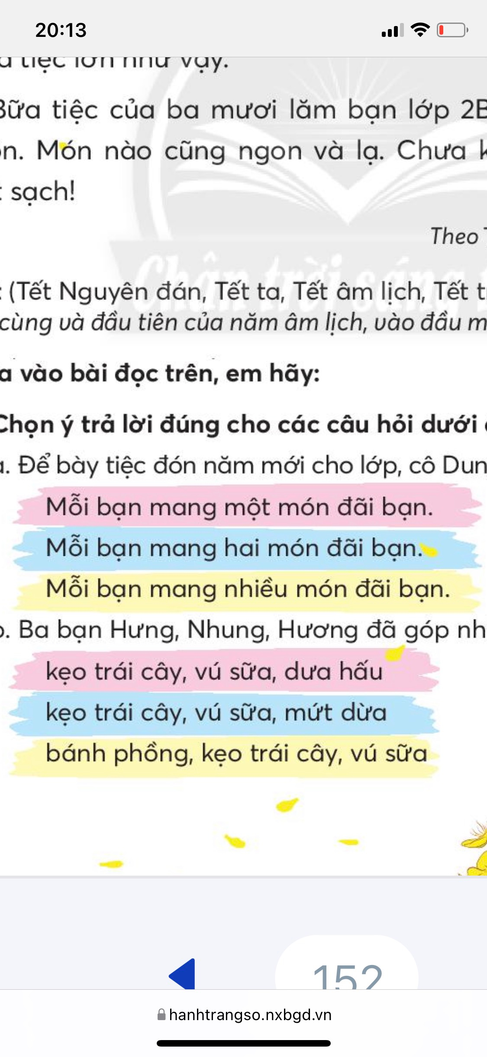

Dựa vào bài đọc trên, em hãy:
A
1
Chọn ý trả lời đúng cho các câu hỏi dưới đây:
B
a. Để bày tiệc đón năm mới cho lớp, cô Dung đã đề nghị các bạn làm gì?
“Mỗi em hãy mang tới lớp một món đãi bạn.”

Slide 10
b. Ba bạn Hưng, Nhung, Hương đã góp những món nào?
A
B
“Bạn Hưng góp kẹo trái cây. Bạn Nhung góp những trái vú sữa tròn vo căng mọng hái từ vườn nhà. Bạn Hương góp mứt dừa làm cùng bà ngoại.”

Slide 11
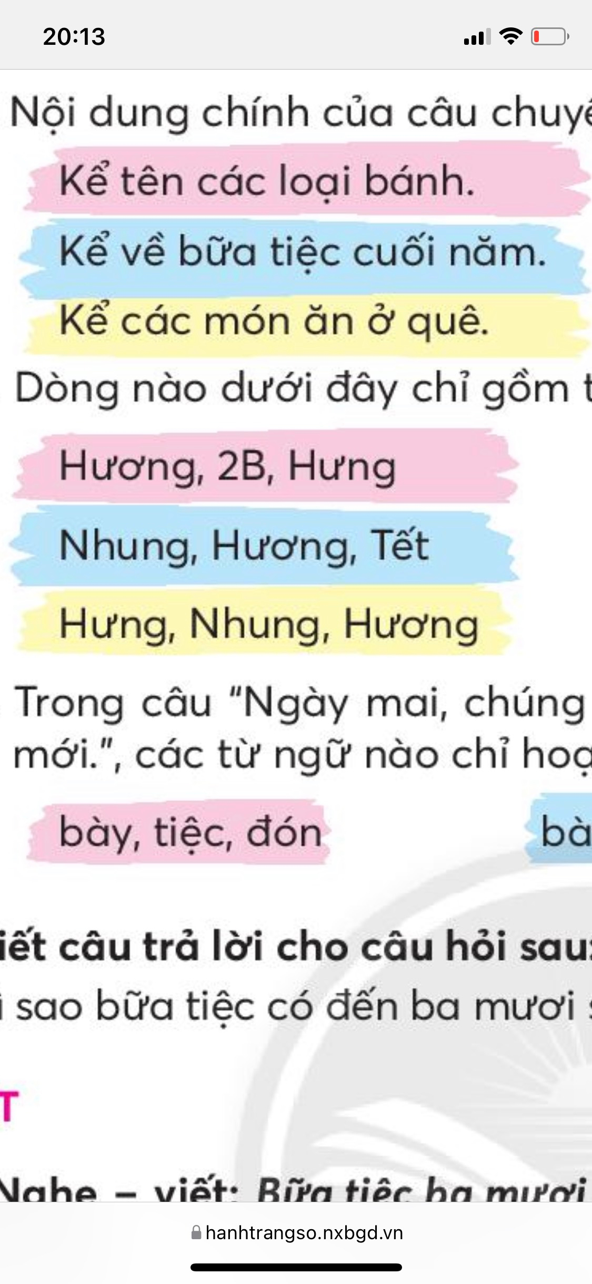
c. Nội dung chính của câu chuyện là gì?
A
B
d. Dòng nào dưới đây chỉ gồm tên riêng chỉ người?

Slide 12
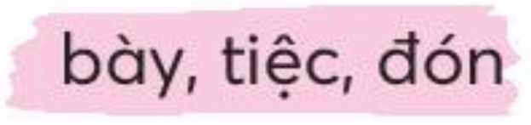
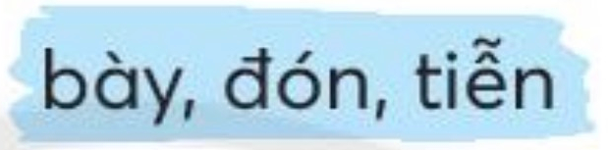
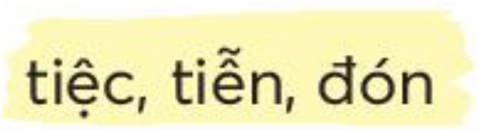
e. Trong câu “Ngày mai, chúng ta bày tiệc tiễn năm cũ, đón năm mới.”, các từ ngữ nào chỉ hoạt động?
A
B

Slide 13
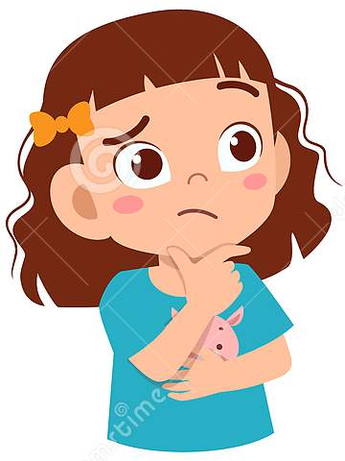
2
Viết câu trả lời cho câu hỏi sau:
A
Vì sao bữa tiệc có đến ba mươi sáu món?
B

Slide 14

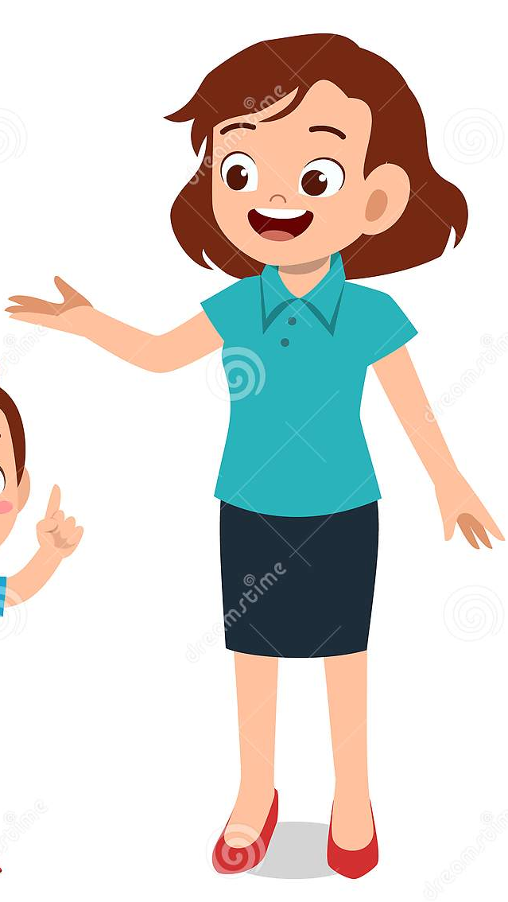
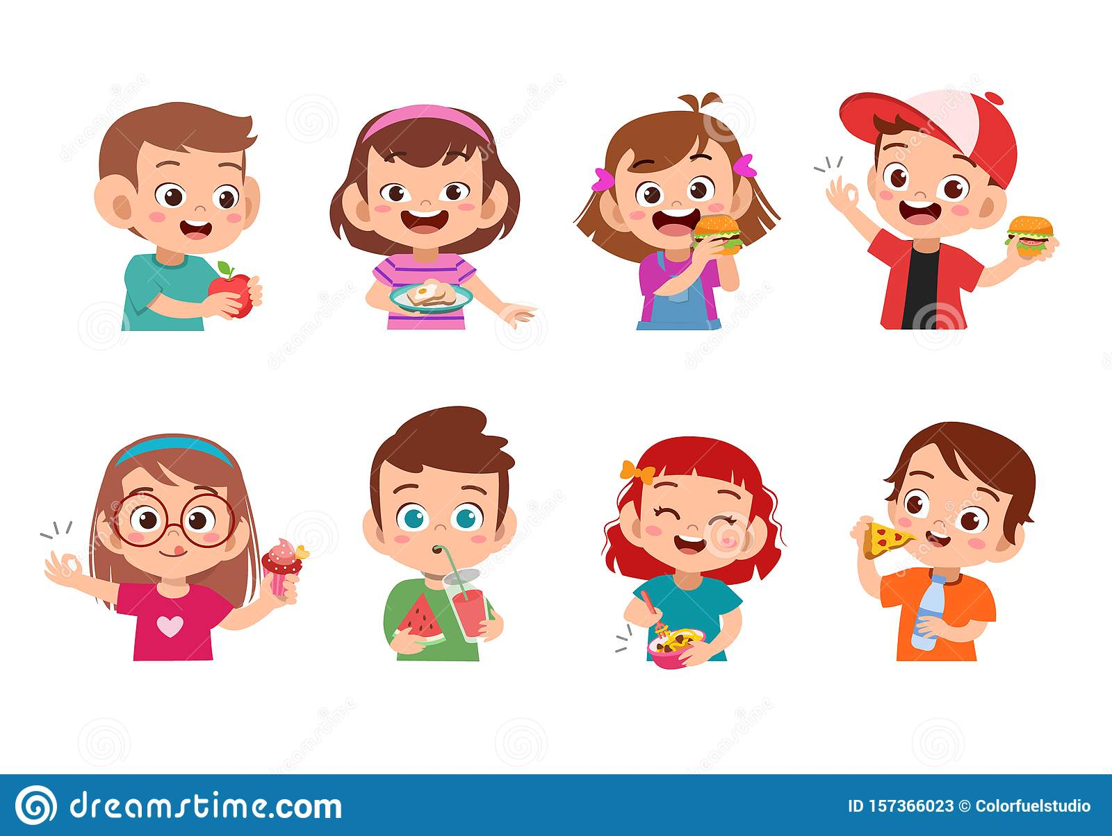
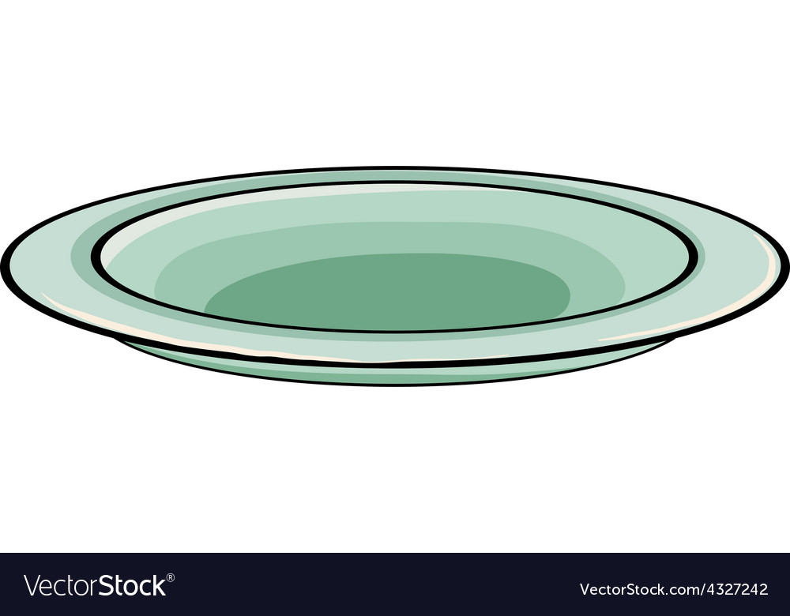
Bữa tiệc có ba mươi sáu món vì cô Dung cũng mang một món ăn đến lớp.
A
B

Slide 15
